Slide 1
Myšlení Válčících států I Konfucianismus
Konfucius, Mencius, Sün-c‘
(6.-3. st. př.n.l.)

Slide 3
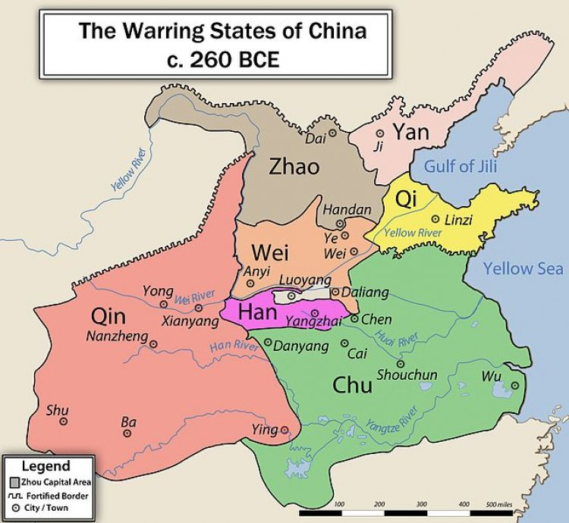

Slide 4
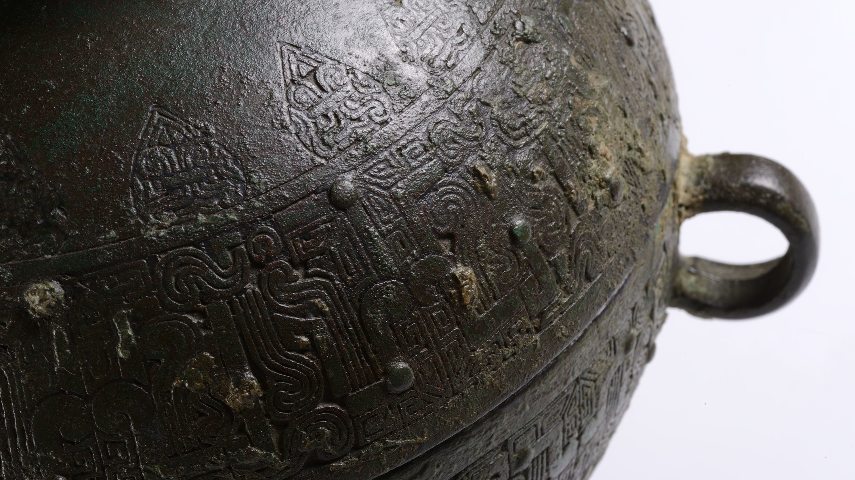
Východní Zhou – období Letopisů
Období Letopisů (Chunqiu 春秋 771 př.n.l. - 481/475/403 př.n.l.) a období Válčících států (Zhanguo 戰國 481/475/403 př.n.l. – 221 př.n.l.)
Systém hegemonů 霸
Společenské třídy: zhuhou 諸侯, qing 卿, dafu 大夫, shi 士
Periferní státy – Chu 楚, Wu 吳, Yue 越 – idea „zhouské kulturní sféry“
Panovník jako vrchní obřadník, válka jako rituální záležitost
Od 6. stol. př.n.l. první známky reforem jednotlivých států (Zi Chan 子產)

Slide 5
Období Válčících států
Zhanguo 戰國 481/475/453/403 př.n.l. – 221 př.n.l.)
Úpadek zhouské moci – vzestup místních vládců (+úpadek aristokracie)
Vzestup vrstvy shi 士 – poradci a učitelé (liuyi六藝: li 禮, yue 樂, she 射, yu 御, shu 書, shu 數); textová produkce zajišťována shi
Sociální mobilita (bronzové nádoby, de 德)
Rozvoj obchodu, zpracování železa
Státní reformy – Shen Buhai 申不害, Shang Yang 商鞅 ad.

Slide 6
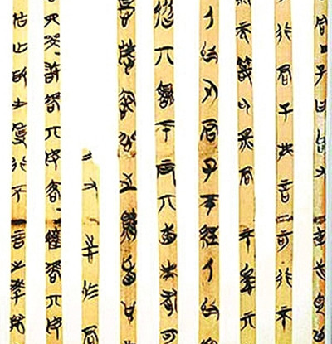
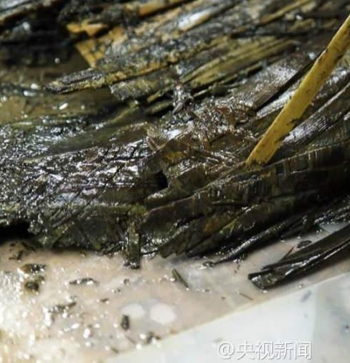

Slide 7
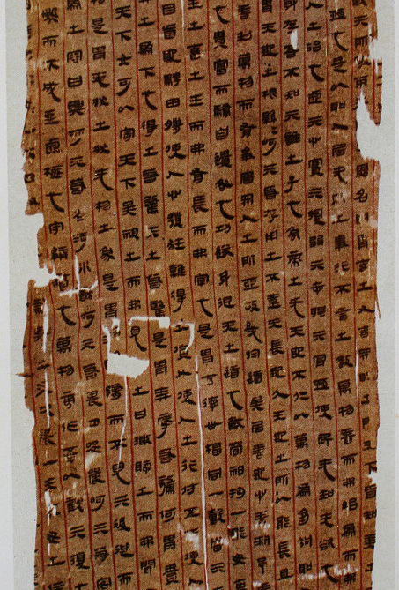
Textová produkce
Nálezy v Mawangdui 馬王堆 (1973) a Guodianu 郭店 (1993) – zásadní proměna ve vnímání textů daného období
Způsob zápisu – znaky, konfigurace, varianty
Teorie „building blocks“
Otázka cirkulace textů, jejich společenská role (hrobové texty)
Pojetí škol – baijia 百家

Slide 8
Období „sta filosofických škol“
konfucianismus (儒者 Ruzhe) Konfucius (551-479 př.n.l.), Mencius (371-289), Xunzi (355-288)
mohismus (墨者 Mozhe) Modi (479-381)
taoismus (道家 Daojia) Laozi (6. stol.), Zhuangzi (369–286)
legismus (法家 Fajia) Shang Yang (390-338), Shen Buhai (ca 400–337), Han Feizi (280-233)
škola jmen, škola yin/yang, škola pěti fází, škola umění válečného, …
Podle „Knihy vrchních písařů“ (Sima Qian, Sima Tan, dyn. Han, 2.st.př.n.l.)

Slide 9
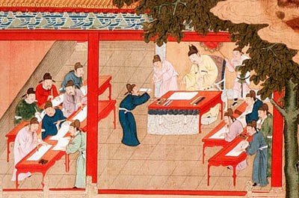
Konfucianismus

Slide 10
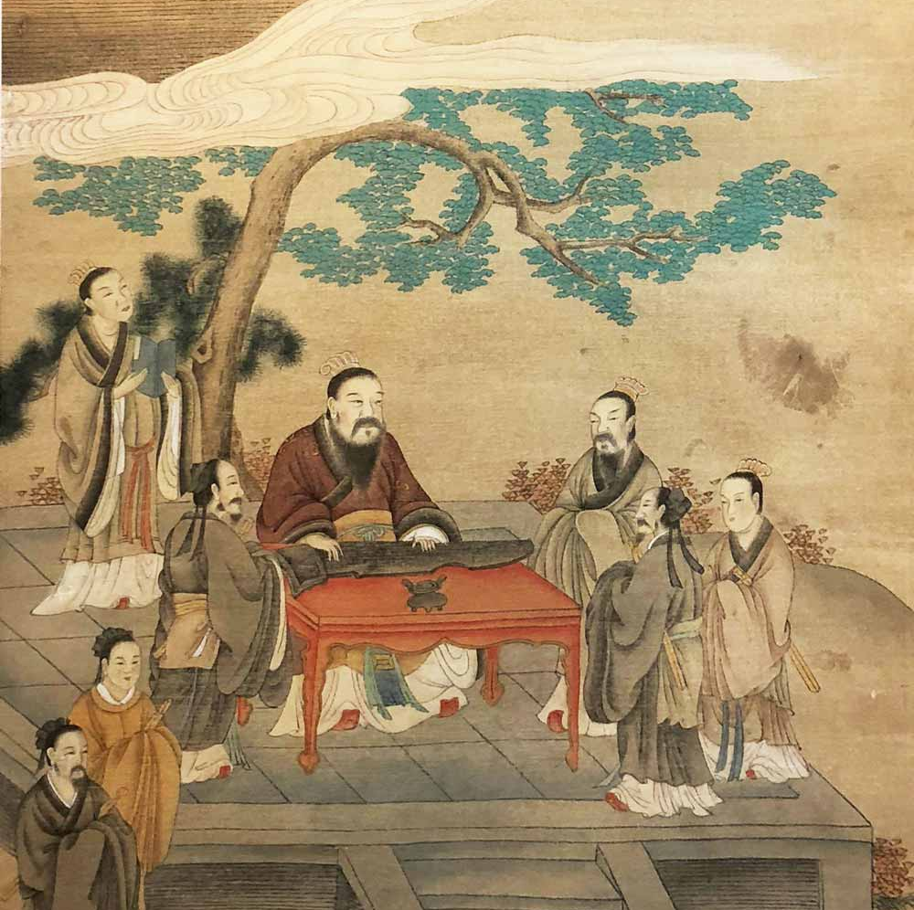
Konfucius Kchung Čchiou 孔丘 (551-479 př.n.l.), Kchung-(fu)-c‘ 孔夫子
Učenec z nižší aristokracie (shi 士)
Ze státu Lu, dosáhl funkce ministra, zklamán opustil dvůr a putoval mezi státy
Situace: Učitel – žáci (zachycena v knize Hovory Konfuciovy)
autorství kanonických spisů
od dyn. Han předmětem kultu

Slide 11
1) Krátký narativ s rozhovorem
Zilu, Zeng Xi, Ran You a Gongxi Hua seděli po boku Mistra, připraveni mu posloužit. Mistr řekl: „Jsem sice o nějaký ten rok starší než vy, ale neberte mě tak a směle mluvte. Obvykle říkáváte: ,Nikdo mě nezná!' Kdybyste se stali známými, co byste v takovém případě chtěli dokázat?"
Zilu ihned, bez rozmýšlení, prohlásil: „Řekněme, že by existoval stát disponující tisícem válečných vozů, avšak sevřený mezi dvěma velkými říšemi, zvnějšku napadaný cizími vojsky a doma sužovaný neúrodou a hladem – kdybych já takový stát spravoval, během tří let bych dokázal, že by lidé získali odvahu, a také že by věděli, jak a co dál."
Mistr se jen pousmál. „A co ty, Qiu?" – otázal se Mistr. Ran You odpověděl: „Kdybych mohl spravovat území o obvodu řekněme šedesáti či sedmdesáti li, případně padesáti či šedesáti li, stačily by mi jen tři roky, aby lid žil v dostatku - pokud jde o etiketu Li a hudbu, těch by se ovšem musel ujmout až pravý aristokrat!"
Mistr řekl: „A ty, Chi?" Ten odpověděl: „Neříkám, že to musím dokázat, ale rád bych se naučil tohle: Vystupovat při obětování v chrámu předků, nebo při uzavírání spojenectví mezi knížaty jako malý ceremoniář, oděný do slavnostního roucha a se slavnostním kloboukem na hlavě."
Mistr se dále otázal: „A co ty, Diane?" Zeng Xi, který právě drnkal na struny loutny, přestal hrát, a když zvuk dozněl, odložil loutnu, vstal a řekl: „Já bych měl jiné přání než ti tři." Mistr řekl: „A co na tom? Vždyť každý má jen říci svou představu, nic víc!" Zeng Xi řekl: „Pozdě na jaře, kdy už lze nosit jarní oděv, rád bych se spolu s druhými muži a jinochy šel vykoupat v řece Yi u chrámu Wu Yu bychom se osvěžili chladným větříkem a potom se vrátili se zpěvem domů." Mistr si povzdechl a řekl: „Já souhlasím s tím, co řekl Dian!“
+ Historky XVIII.5 a XVIII.6 (98)

Slide 12
Základní pojmy konfucianismu
xue (süe) 學 – učení, vzdělání
junzi (ťün-c‘) 君子 v. xiao ren (siao-žen) 小人 – ušlechtilý v. malý člověk
ren (žen) 仁 – lidskost, humánnost
shu (šu) 恕 – ohleduplnost, tolerance
li 禮 - obřadnost
xiao (siao) 孝 – synovská oddanost
zhong (čung) 忠 - loajalita
xin (sin) 信 – důvěryhodnost
yi (i) 義 – smysl pro správné
dao (tao) 道 a de (te) 德 – správná cesta; charismatická síla vládce

Slide 13
xue (süe) 學 – učení, vzdělání
„Když mi bylo 15 let, pevně jsem se rozhodl pro učení. Ve třiceti jsem stál pevně na Cestě. Ve čtyřiceti jsem se již nedal zmást. V padesáti jsem pochopil úděl daný Nebesy. V šedesáti jsem měl sluch naladěný na nejjemnější tóny všehomíra. A nyní v sedmdesáti mohu povolit uzdu svým tužbám, aniž bych překročil meze slušnosti.“
(Hovory II/4 )
„Učit se a naučené uplatňovat v životě, když k tomu dozraje čas, což to není potěšení? Přicházejí-li k nám přátelé zdaleka, zdaž to není radost?“ (Hovory I/1)
Pravil mistr: „Když jdou pospolu tři lidé, určitě je mezi nimi někdo, od koho se mohu učit. Vyberu si dobré vlastnosti, a ty napodobím, a špatné, které mě poučí, co mám napravit.“ (Hovory VII/21)

Slide 14
junzi (ťün-c‘) 君子 – ušlechtilý člověk
xiao ren (siao-žen) 小人 – „malý“ člověk
„Ušlechtilý člověk se vyzná v tom, co je správné, stejně jako se malí lidé vyznají v tom, co se vyplatí.“ (Hovory IV/6 )
„Ušlechtilý člověk dovede na věci hledět ze všech stran a nemá předsudků. Malý člověk bývá předpojat a vidí věci jen z jedné strany.“ (Hovory II/14)
Pravil mistr: „Pokládám sám sebe za moudrého? Jistě nikoli. Když se mě třeba prostý člověk přijde na něco zeptat, mám v hlavě úplně prázdno, a i když to začnu proklepávat z obou stran, přece si nevím rady.“ (Hovory IX/9)

Slide 15
ren (žen) 仁 – lidskost, humánnost
shu (šu) 恕 – ohleduplnost, tolerance
„Kázat lidskost, to znamená, že když se chceš sám prosadit, pomáháš druhým, aby se prosadili; když chceš sám uspět, pomáháš druhým, aby uspěli. Dívat se na druhé jako na sebe sama, to nazývám směřováním k lidskosti.“
(Hovory VI/30)
(Žák: existuje-li nějaké rčení, podle něhož je možno řídit se do konce života) Mistr pravil: „Snad rčení o ohleduplnosti: co nechceš, aby ti jiní činili, nečiň ty jim.“ (Hovory XV/23)

Slide 16
Myšlenka společenské soudržnosti – stát jako rodina
(ren (žen) 仁 – lidskost, humánnost
shu (šu) 恕 – ohleduplnost, tolerance)
xiao (siao) 孝 – synovská oddanost
zhong (čung) 忠 – loajalita
xin (sin) 信 – důvěryhodnost
yi (i) 義 – smysl pro správné

Slide 17
Postavení vládce
dao (tao) 道 – (správná) cesta; cesta Nebes (tian dao 天道)
de (te) 德 – charismatická síla vládce
Cílem je harmonická společnost podle přání nebes (tchien tao)
Pokud je vládce v souladu s tao Nebes, vyzařuje charismatickou sílu, která uspořádává svět, lid ho sám následuje
Vládce se dobře stará o svůj lid, každý má své místo v rámci přirozené hierarchie
V ideální společnosti panuje přirozený soulad, vládce nemusí vůbec zasahovat („Ten, kdo vládne pomocí te, je jako polárka, stojí na místě a ostatní hvězdy se okolo ní točí“)

Slide 18
li 禮 - obřadnost
Ke ji fu li 克己复禮 „ovládnout sebe a navrátit se k obřadům“
(Obřad – „etiketa“ – vzorce jednání)
Podřídit přirozené tíhnutí osvědčeným formám chování
Napodobování vzorců pomáhá vypěstovat pravé cítění, pravou úctu (‚fake it till you make it‘)
Proces vytváří věci – jednání vytváří účastníky (proti esencialismu)
Pěstování smyslu pro správné (yi (i) 義)
„Obřadnost“ jako to, co odlišuje člověka od zvířete, podstata civilizovanosti (udržování vzorců – kosmologie)

Slide 19
Náprava jmen (zheng ming 正名)
= péče o správnost pojmenování
C‘-lu pravil: ‚Kdyby od Vás panovník státu Wej očekával, že budete dělat státní politiku, co byste udělal nejdříve?‘ Mistr pravil: ‚Jistě by to byla náprava jmen!‘ C‘-lu pravil: ‚Jakže? To byste se tomu tedy vzdálil! Co na jménech napravovat?‘
Mistr řekl: ‚Ty jsi vskutku neotesanec, Joue! Ušlechtilý muž by měl být zdrženlivým, pokud věci nerozumí. Nejsou-li pojmenování správná, pak [s nimi] výroky nejsou v souladu. Nejsou-li výroky v souladu, úkoly nemohou být úspěšně dokončeny. Nemohou-li být úkoly úspěšně dokončeny, obřady a hudba nebudou vzkvétat. Nebudou-li velebeny obřady ani hudba, tresty a sankce nebudou trefné, a pak lid nebude [ani] vědět kam s rukama a nohama.“ (Hovory 13.3)
(Na otázku, v čem spočívá umění vládnout) „Nech vladaře, aby byl vladařem, ministra, aby byl ministrem, otce, aby byl otcem, a syna, aby byl synem.“ (Hovory 12.11)

Slide 20
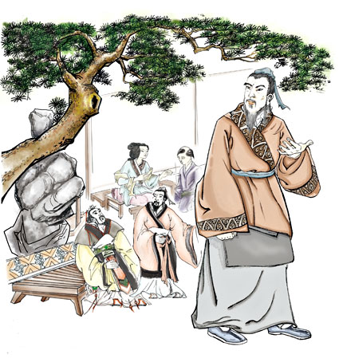
Mencius Meng Ke 孟軻, Mengzi (371-289 př.n.l.) 孟子
Učenec (shi 士) z přímé posloupnosti Konfuciových žáků
„lidská přirozenost je dobrá“ (ren xing shan 人性善)
Čtyři principy (lidskost, obřady, smysl pro správné, moudrost)
Ten, kdo ví, má odpovědnost (může napomínat vládce)
Nebesa trestají vládce, který nepečuje o blaho lidu

Slide 21
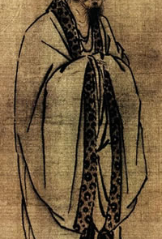
Xunzi 荀子 též Xun Kuang 荀況 (355-288 př.n.l.)
Spojen s „Akademií Jixia“ ve státě Qi
Ke konci kariéry poradcem v legistickém státě Qin, který sjednotil Válčící státy v první císařství (učení blízké legismu)
Racionalista, struktury li 里 – přírodní zákony
„lidská přirozenost je špatná“ (ren zhi xing e 人之性惡), je třeba ji uměle a vědomě napravovat
Náprava jmen – „jména jako vrubovky“

Slide 22
Xunzi, Zheng ming 正名
今聖王沒，名守慢，奇辭起，名實亂，是非之形不明，
„Nyní se nad svrchovaně moudrými králi zavřela voda, dodržování správných pojmenování ochablo, objevily se podivné výroky, vztahy mezi pojmenováním a skutečností jsou ve zmatku, podoba toho, co je správné a co chybné, není jasná.“
名無固宜，約之以命，約定俗成謂之宜，異於約則謂之不宜。
„U pojmenování není nic jako jejich jednou daná správnost plynoucí ze samé podstaty věci. Lidé se na nich dohodnou a podle toho je zavedou, a způsob pojmenování, který určila dohoda a které se stalo zvyklostí, je správný, a to, co se liší od dohody, se nazývám nesprávným.

Slide 23
Xunzi, Zheng ming 正名
故析辭擅作名，以亂正名，使民疑惑，人多辨訟，則謂之大姦. 其罪猶為符節度量之罪也。
Proto pokud někdo rozebírá výroky a osobuje si právo vytvářet pojmenování a uvádět tak správná pojmenování ve zmatek a lid v pomýlení, takže se lidé zhusta přou, říká se mu velký ničema. Jeho vina je stejná, jako kdyby padělal vrubovky či jiné podobné doklady nebo míry a váhy.

Slide 24
Pět kanonických spisů (wu jing 五經 )
易經 (周易) Yijing „Kniha proměn“
尚書 (書經) Shu jing (Shangshu) „Kniha dokumentů"
詩經 (毛詩) Shijing „Kniha písní"
禮記 (周禮) Liji (Zhou Li) „Kniha obřadů“ („Zhouské obřady“)
春秋 Chunqiu „Letopisy“ (státu Lu)
Čtyři základní knihy
Hovory Konfuciovy, Mencius, Velké učení a Doktrína středu

Slide 25
Státní konfucianismus za dynastie Chan (2.st.př.-2.st.n.l.)
Konfucianismus státní doktrínou, mandát nebes 天命
124 př.n.l. založení císařské „akademie“ – k výchově „učenců“ (po-š‘ 博士)
Ustavení konfuciánského kánonu (5 kanonických spisů Wu jing 五經), Konfucius se stává předmětem kultu
‚kosmologizace‘ konfucianismu: Tung Čung-šu (Dong Zhongshu) (179-104 př.n.l.) „nebesa a člověk na sebe navzájem reagují“
Škola starého (ku wen 古文) a nového textu (ťin wen 今文) – spor, který trvá do současnosti

Slide 26
Autoritativní překlady
Confucius, Analects: With Selections from Traditional Commentaries (Hackett Classics), trans. Edward Slingerland, Hackett Publishing 2003.
Konfucius: Rozpravy, ed. Augustin Palát, přel. Jaroslav Průšek, Vincenc Lesný, Praha: Mladá Fronta, 1995.
The Analects of Confucius – A Philosophical Translation (A a new translation based on the Dingzhou fragments and other recent archaeological finds), trans. Roger T. Ames and Henry Rosemont jr., New York: The Random House Publishing, 1998.
Mengzi: With Selections from Traditional Commentaries (Hackett Classics), trans. Bryan Van Norden, Hackett Publishing 2008.
Sün-c‘, tradičně Sün Kchuang, přel. Lukáš Zádrapa, Praha: Academia, 2019.
Michael Nylan, The Five "Confucian" Classics, New Haven: Yale University Press, 2001.
Velké učení a Doktrína středu, přel. Oldřich Král, Praha, Lásenice: Maxima, 2008.

